Slide 1
Рысь
Номер участника: ______

Slide 2
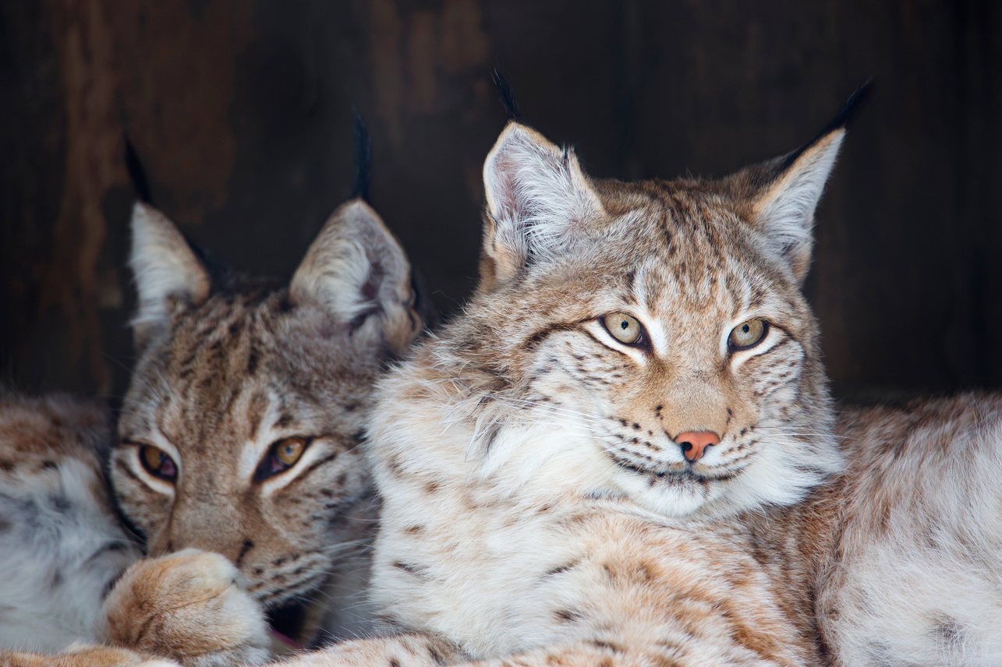
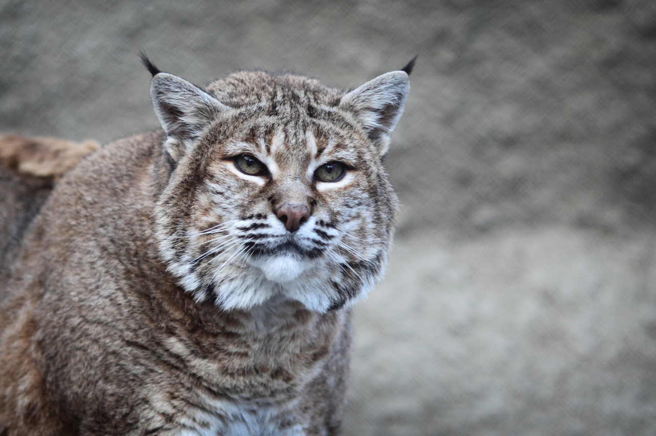
Внешний вид и среда обитания
Рысь — кошка с пятнистой шерстью, кисточками на ушах и коротким хвостом.
Предпочитает тайгу и глухие хвойные леса, встречается и в горных лесах.

Slide 3
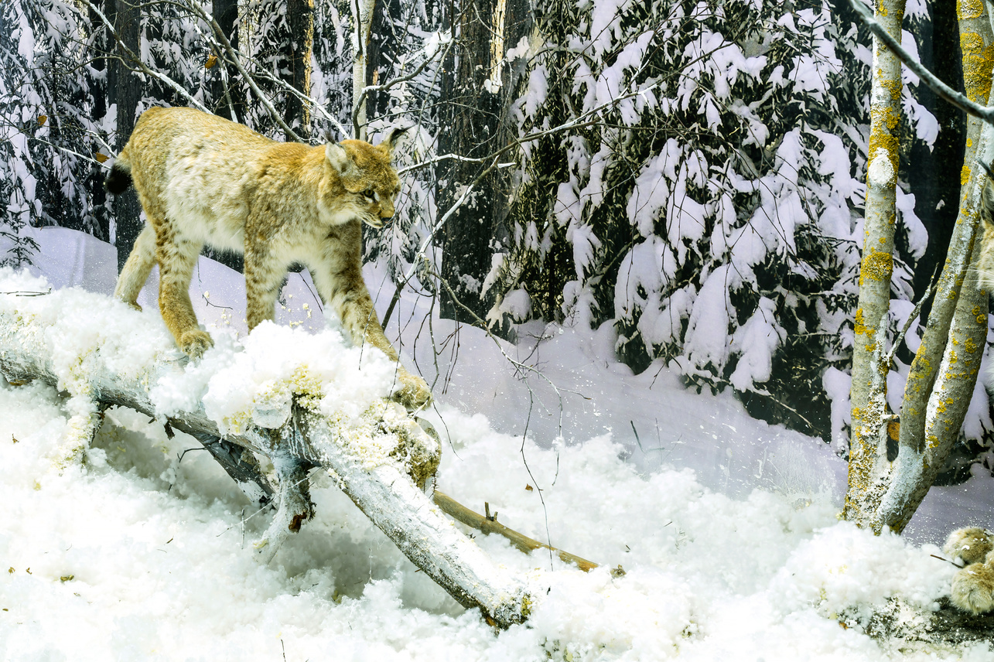
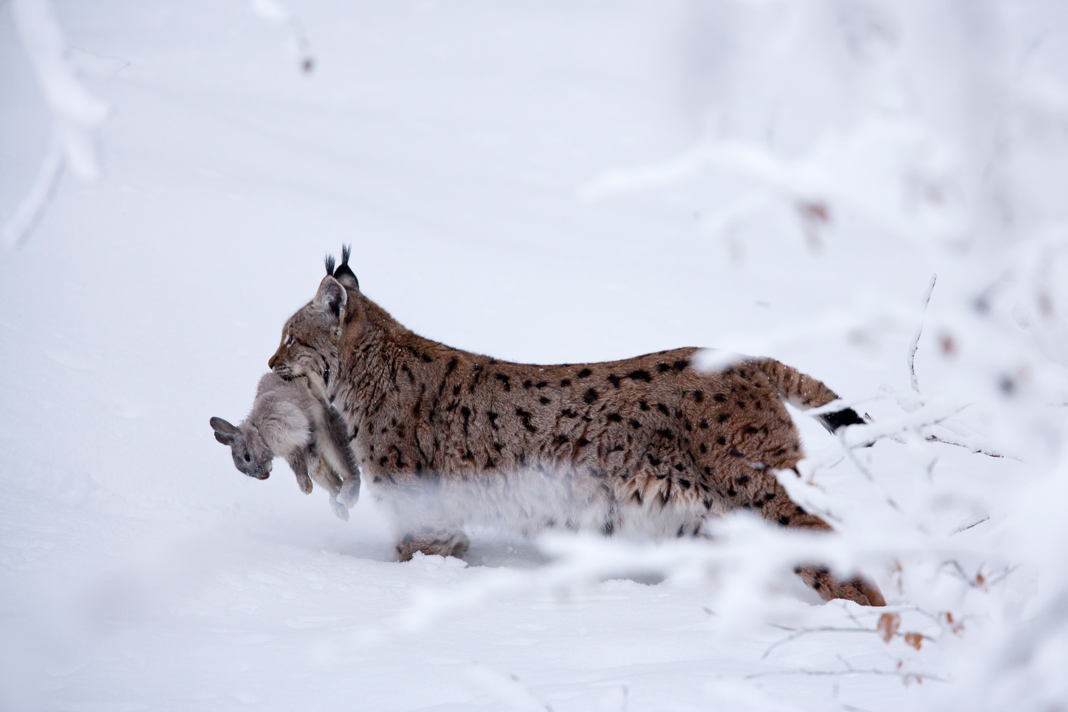
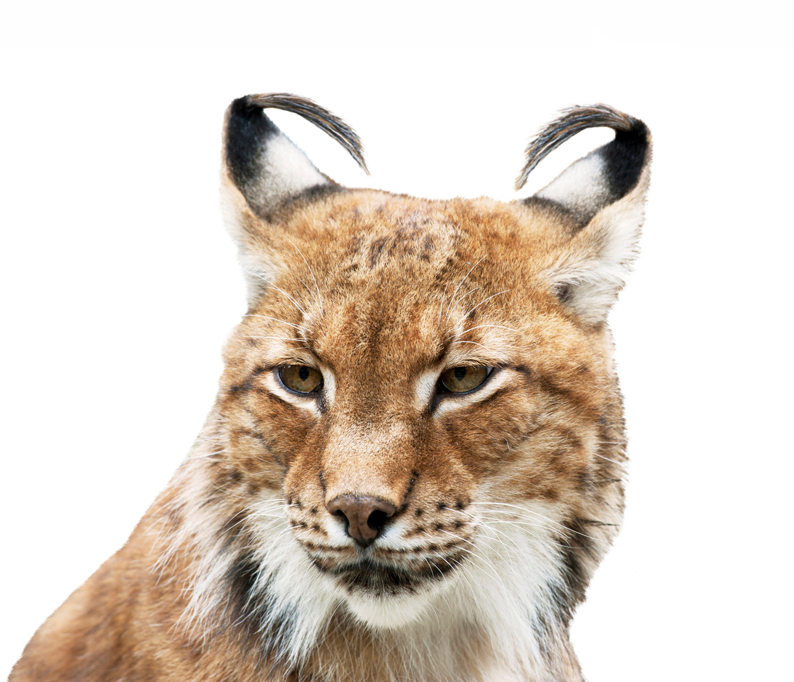
Образ жизни и питание
Охотится в сумерках: подкрадывается или ждёт добычу в засаде.
Основная пища — зайцы-беляки; ловит также птиц и мелких грызунов.
Хорошо лазает и плавает; при недостатке пищи переходит на новые участки.

